Slide 1
| Paper Review |
DETRs Beat YOLOs on Real-time Object Detection
Wenyu Lv, Yian Zhao, Shangliang Xu, Jinman Wei, Guanzhong Wang, Cheng Cui, Yuning Du, Qingqing Dang, Yi Liu Baidu Inc. CVPR 2024
Hyungseop Lee
Department of Embedded Systems Engineering, INU

Slide 2
Outline
DETR
Direct set prediction
문제점
Deformable DETR
Multi Scale Deformable attention module
문제점
RT DETR
Hybrid Encoder (AIFI, CCFF)
Uncertainty-minimal Query Selection

Slide 3
DETR이란?
Object detection? object의 (bounding box, category) set을 prediction하는 것
이전의 object detector들의 성능은 post-processing(NMS), anchor set 설계 등 heuristic에 의해 크게 영향을 받음
→ direct X Indirect O
위 문제를 해결하기 위해 DETR은 Transformer encoder-decoder architecture를 이용하여
direct set prediction approach를 제안하여 training pipeline을 간소화
→ 즉, anchor or NMS와 같은 hand-designed 요소들을 제거

Slide 4
DETR : Direct set prediction을 위한 주요 구성
Prediction과 Ground Truth box를 중복 없이 1:1 matching할 수 있도록 하는 loss
Object detection set prediction loss
An architecture that predicts a set of object
→ DETR architecture

Slide 5
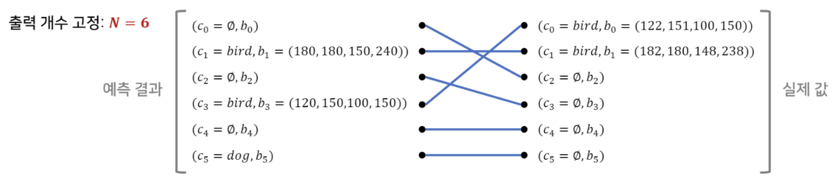
DETR : set prediction loss
Bipartite matching : training 과정에서 predicted와 GT box를 1:1 matching
→ 중복 prediction이 없도록
Notes:
DETR의 출력 개수는 N개로 고정.
N개는 한 image에서 가질 수 있는 최대 object수로 setting해야 함
예를 들어, coco2017 dataset에서 한 image에서 가장 많은 object수가 20개라면, N은 20 이상의 숫자로 setting.

Slide 6
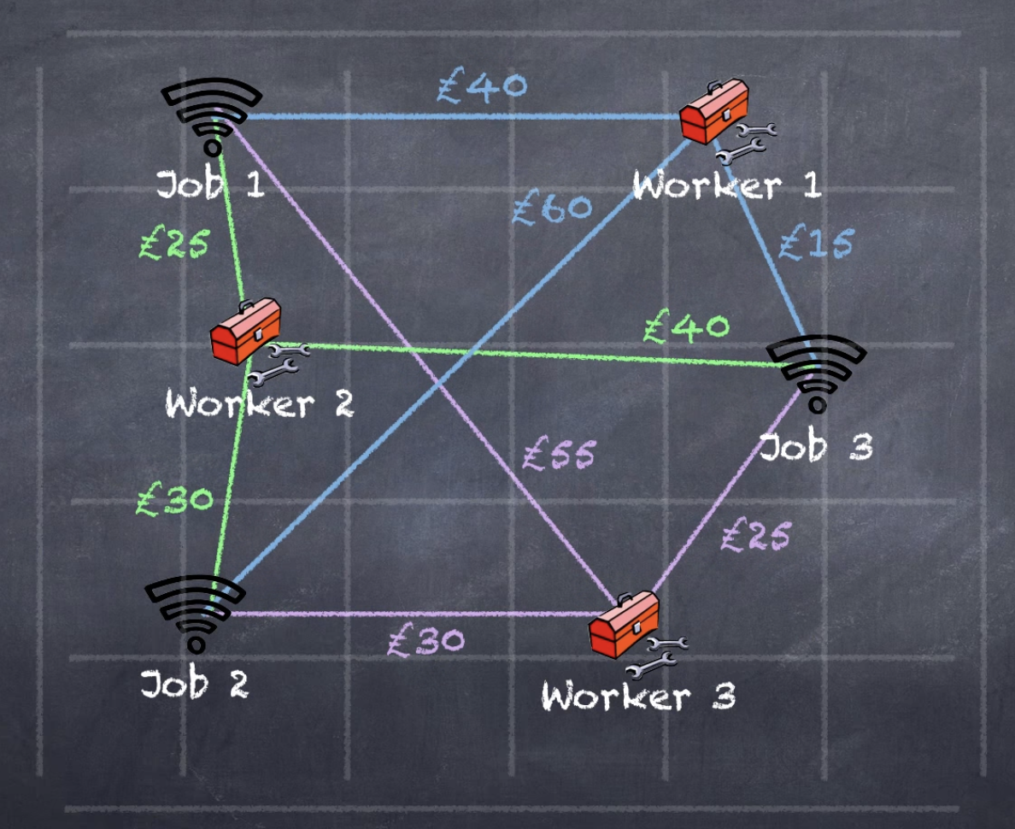
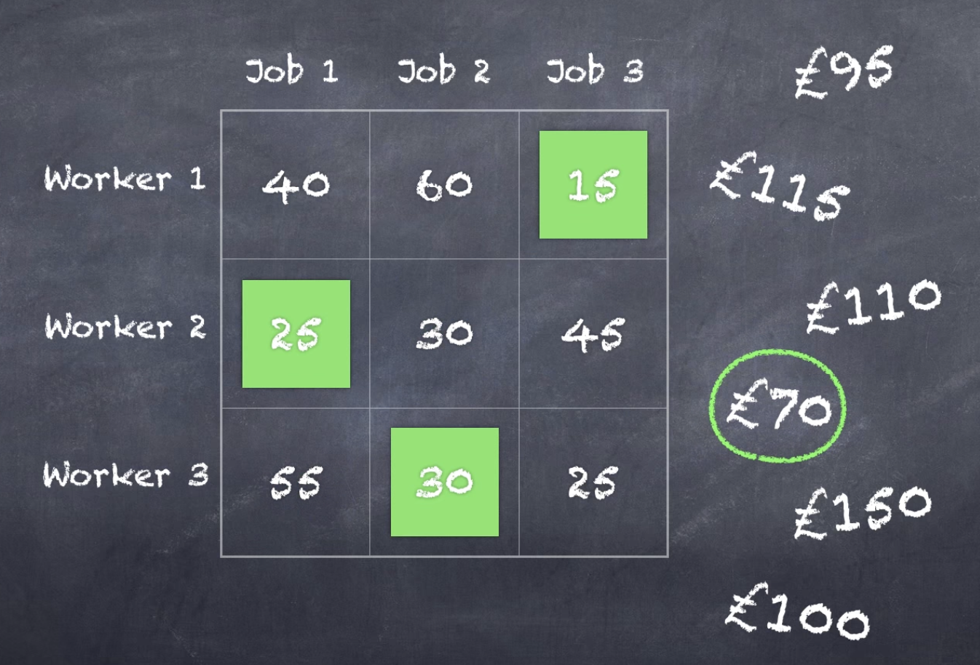
DETR : set prediction loss
Hungarian algorithm for Bipartite matching : optimal bipartite matching을 찾기 위해
Optimal bipartite matching

Slide 7
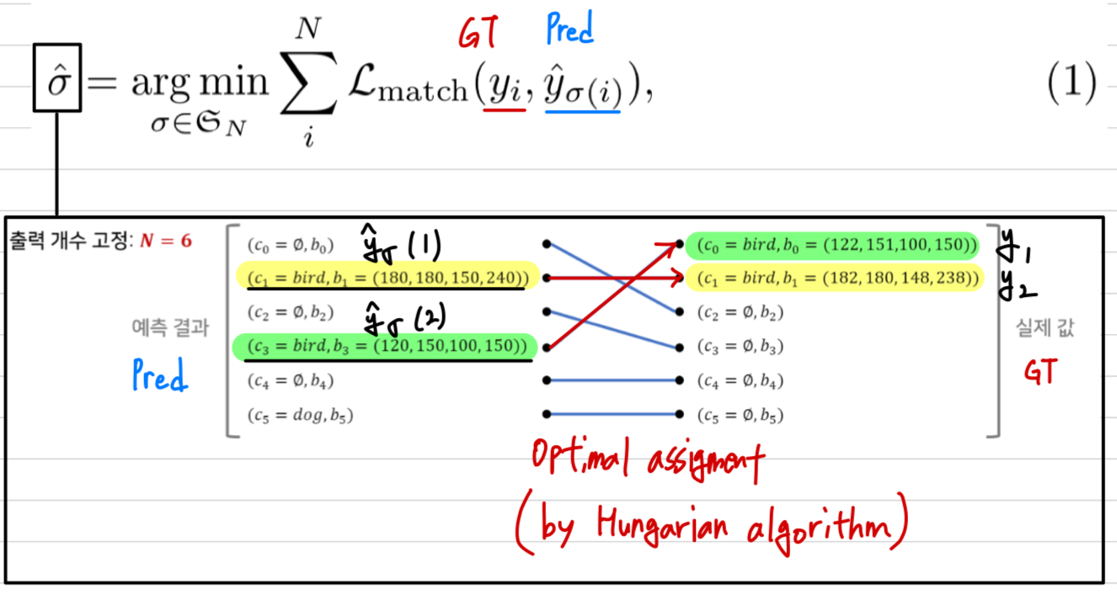
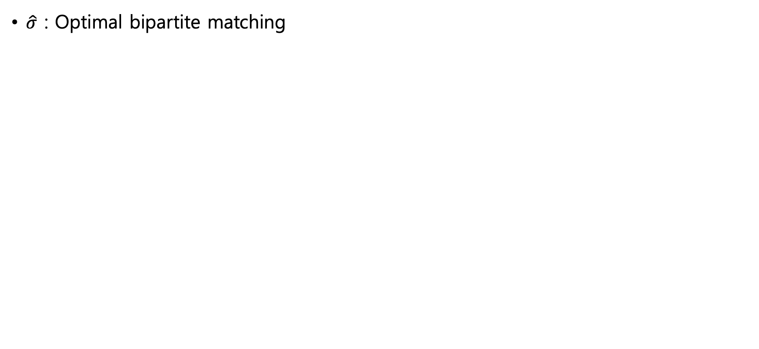
DETR : set prediction loss
$\hat{σ}$ : Optimal bipartite matching
Notes:
Hungarian algorithm으로 matching cost를 최소로 하는 optimal bipartite matching인 $\hat{σ}$을 찾을 수 있음.

Slide 8
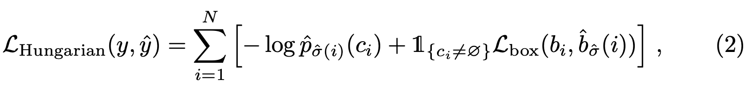
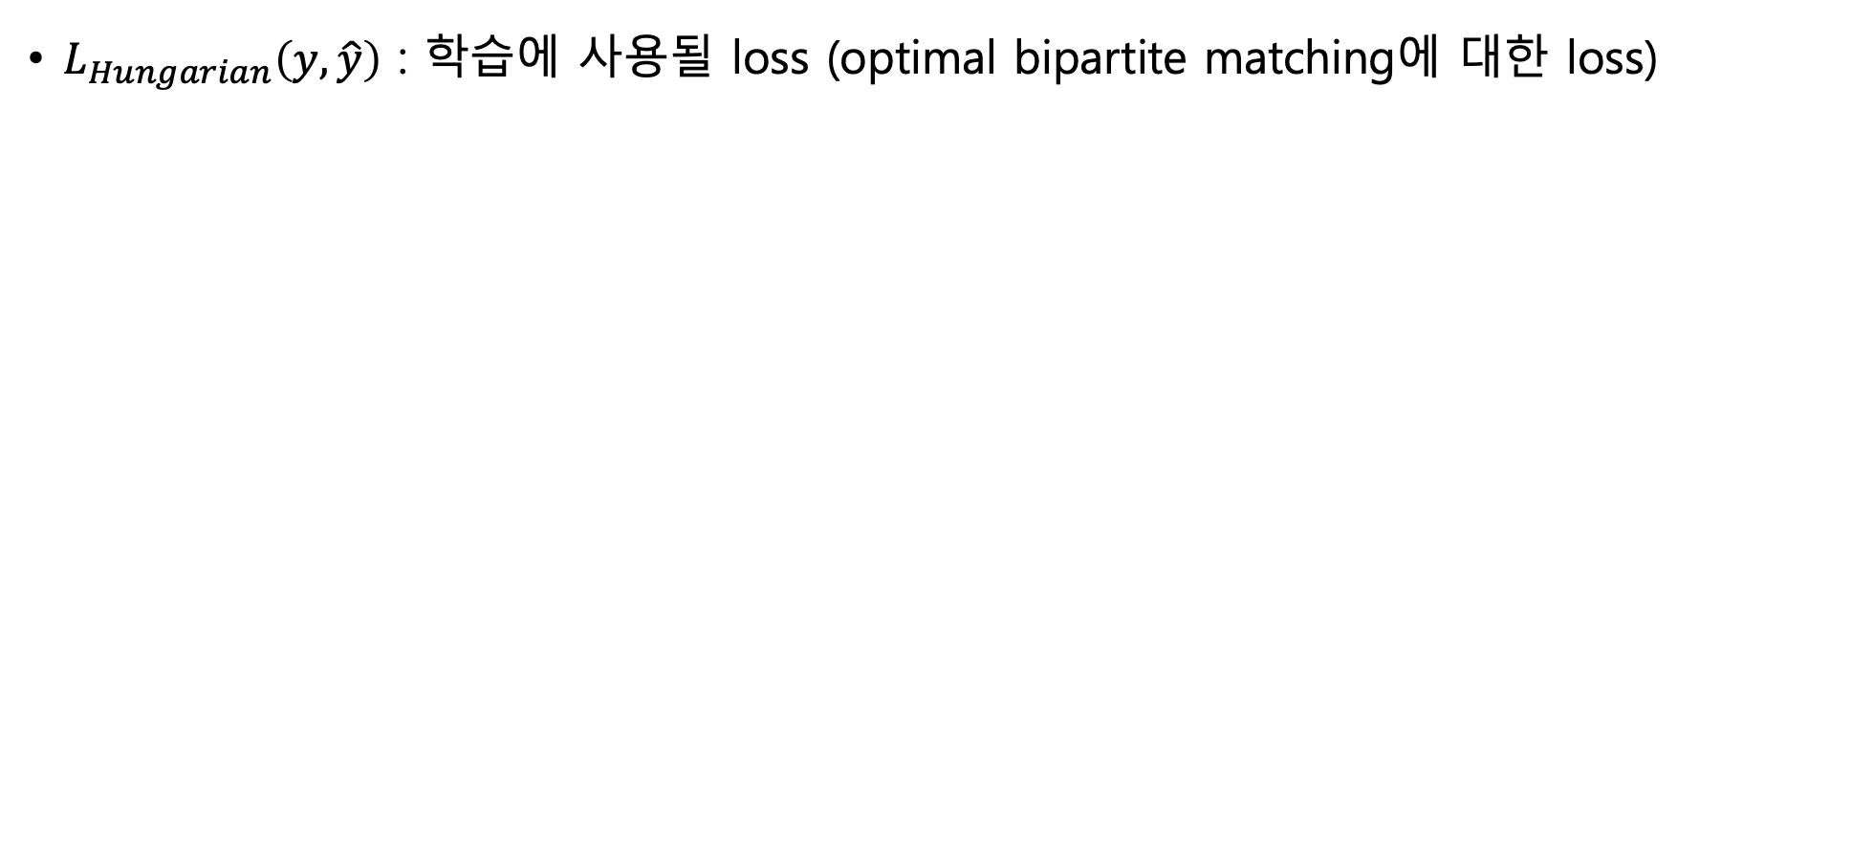
DETR : set prediction loss
$L_{Hungarian}\left(y, \hat{y}\right)$ : 학습에 사용될 loss (optimal bipartite matching에 대한 loss)

Slide 9
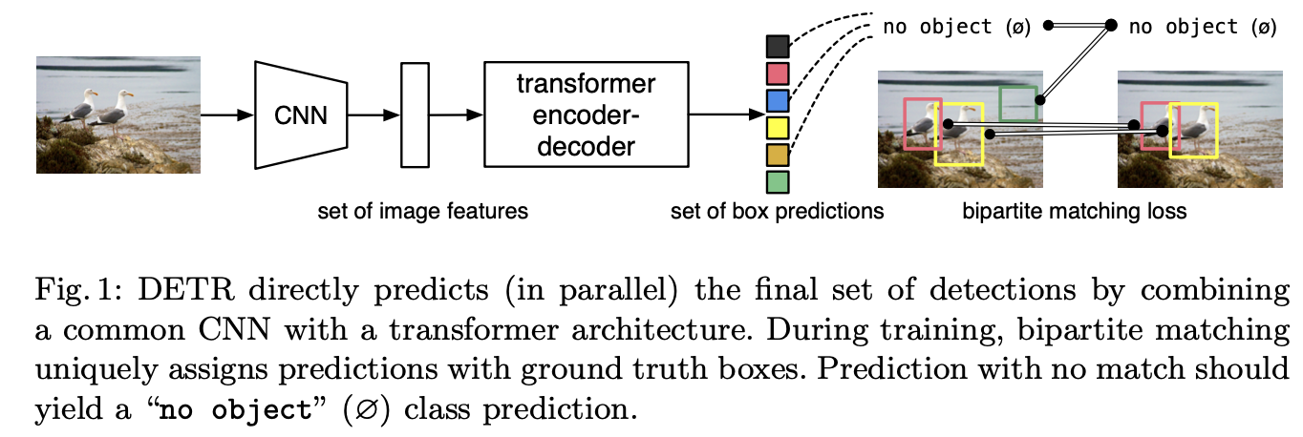
DETR : set prediction loss

Slide 10
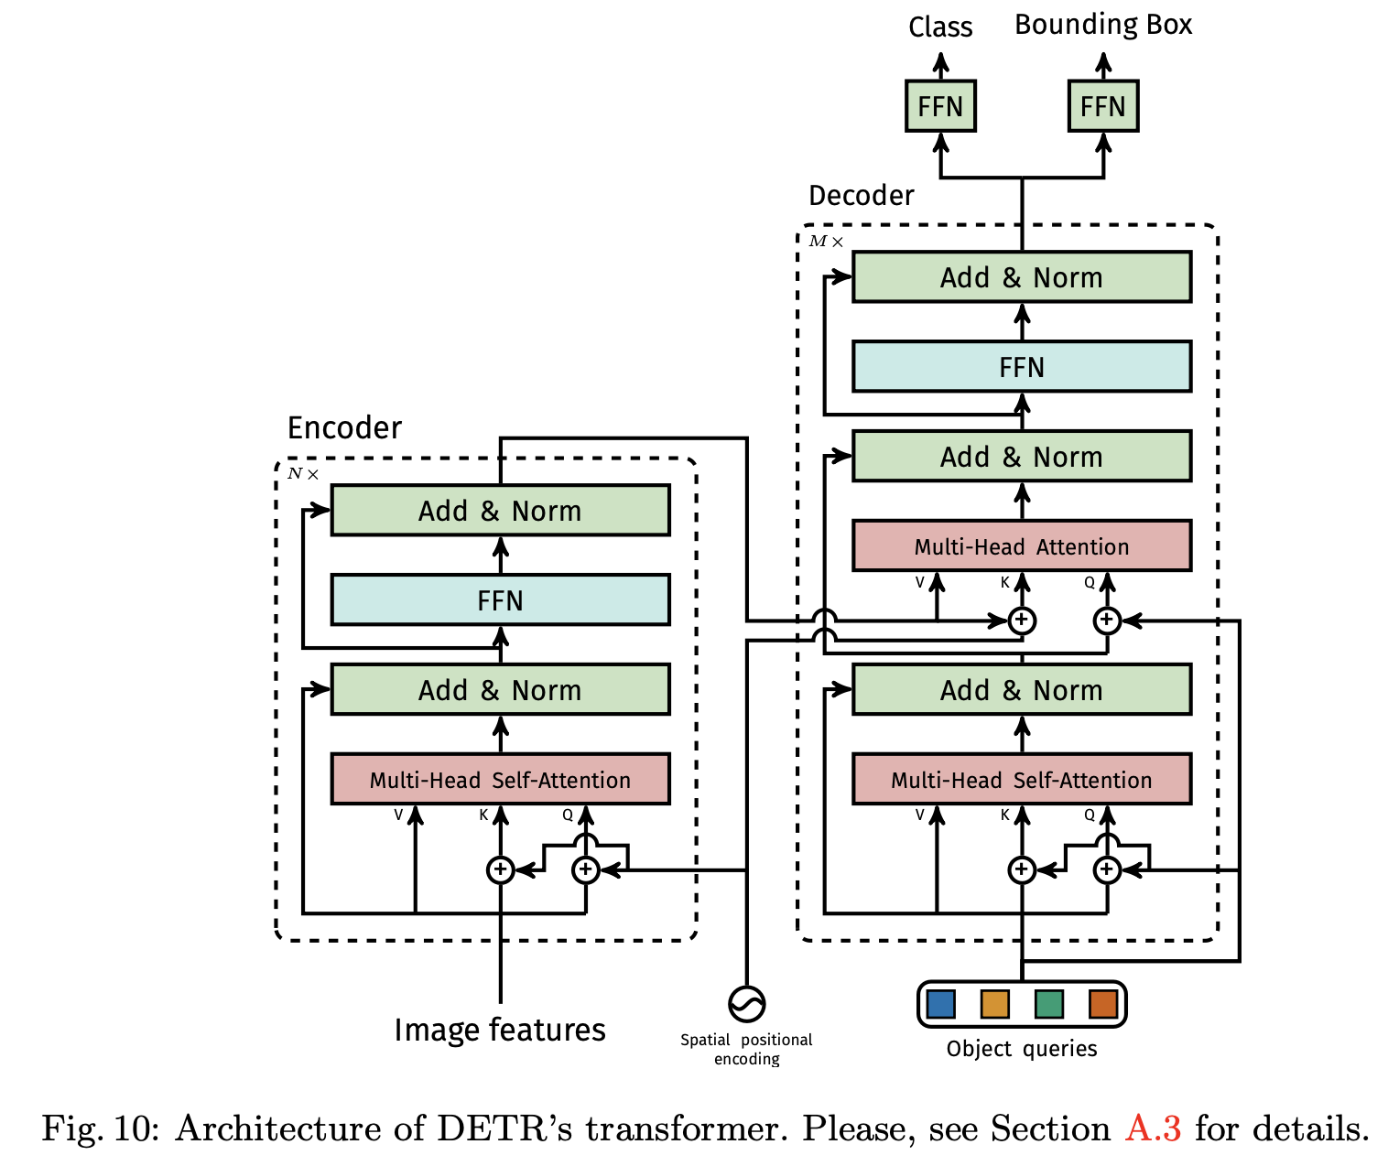
DETR : architecture

Slide 11
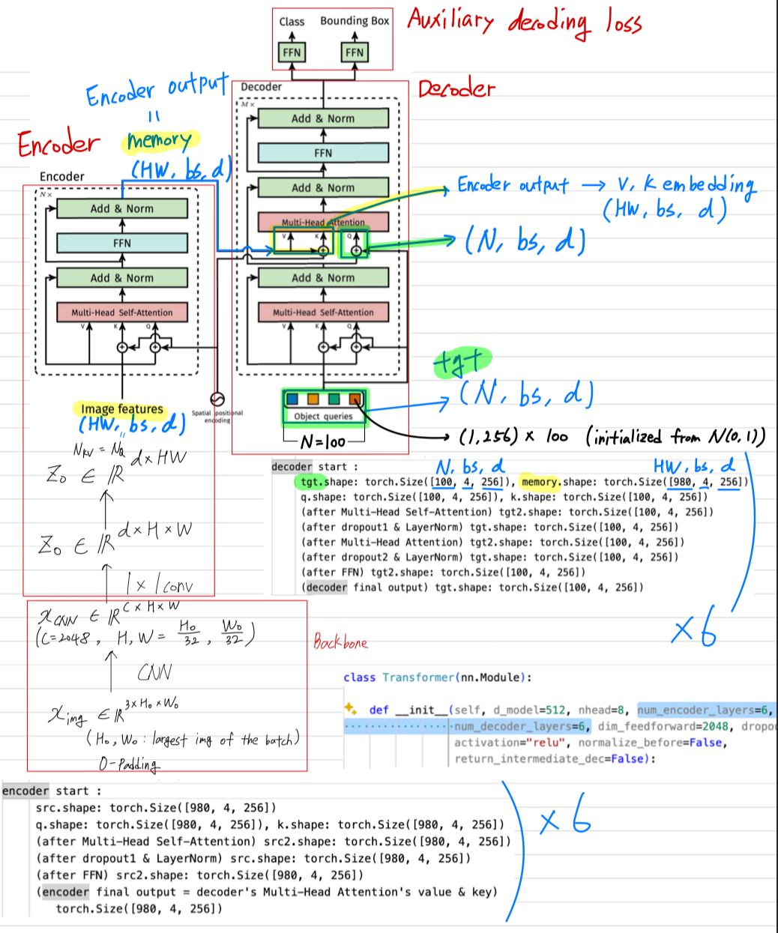
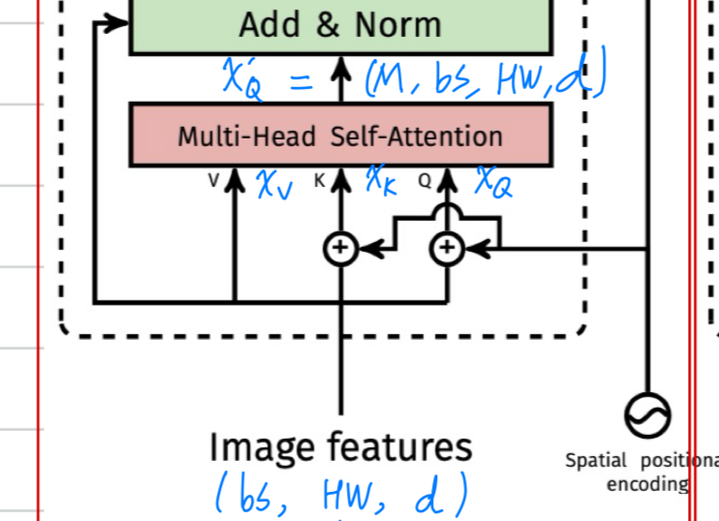
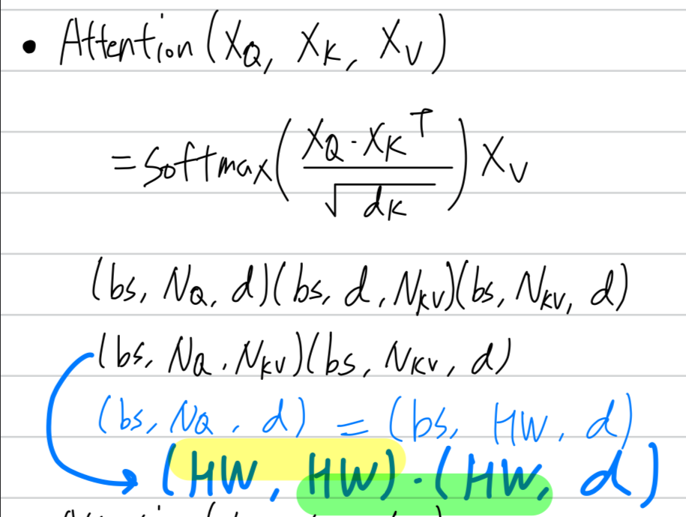
DETR : architecture

Slide 12
DETR : 문제점
문제점 1 : Attention module은 image feature map의 모든 pixel에 균일한 weight가 적용됨
→ 긴 training epoch 소요
문제점 2 : low performance at detection small objects. → 보통 high-resolution feature map으로부터 small
object를 detection하기 위해 multi-scale features를
사용.
→ 하지만 Attention computation에서 high-resolution
feature maps을 처리하는 것은 매우 큰
computational & memory complexities
Notes:
1. Pixel 간의 중요한 relation에만 weight가 적용된다면, 더 빠른 학습 수렴이 가능함 (뒤에 나오는 deformable detr)

Slide 13
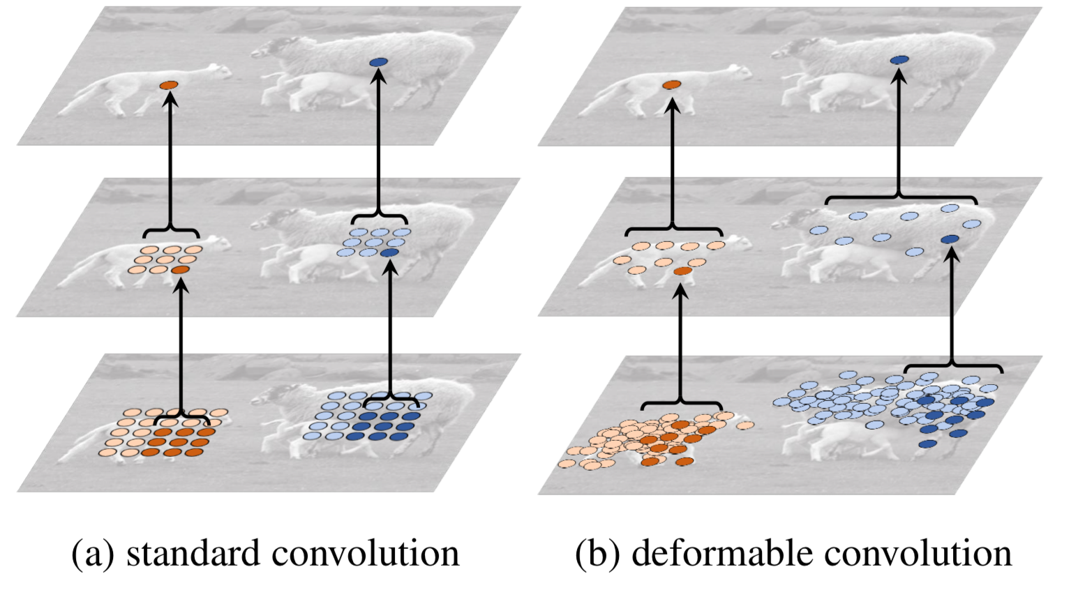
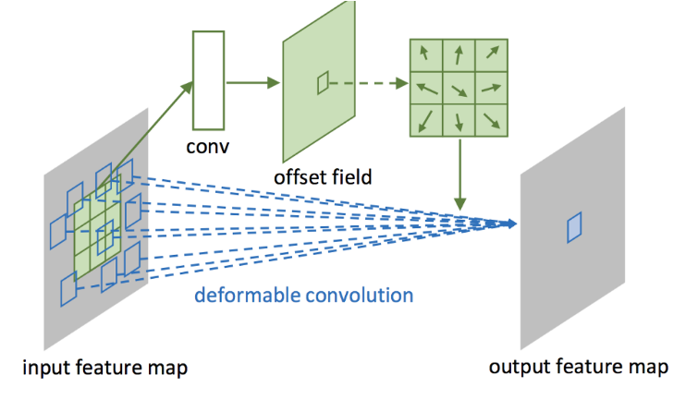
Deformable DETR : deformable convolution
Deformable convolution : sparse spatial location에 집중할 수 있는 효율적인 convolution mechanism
Notes:
“DETR의 문제점이었던 느린 학습 수렴 속도를 해결하기 위해서
Image feature map의 모든 pixel을 attention하는게 아니라, 주요할 것 같은 pixel들(reference point)끼리만 attention하여
학습 수렴 속도를 빠르게 해보자” 라는 아이디어
Standard convolution의 receptive field가 정사각형의 3 x 3 이었다면,
Deformable convoultion은 정사각형의 3 x 3 pixel마다 offset 위치의 pixel들이 receptive field가 됨

Slide 14
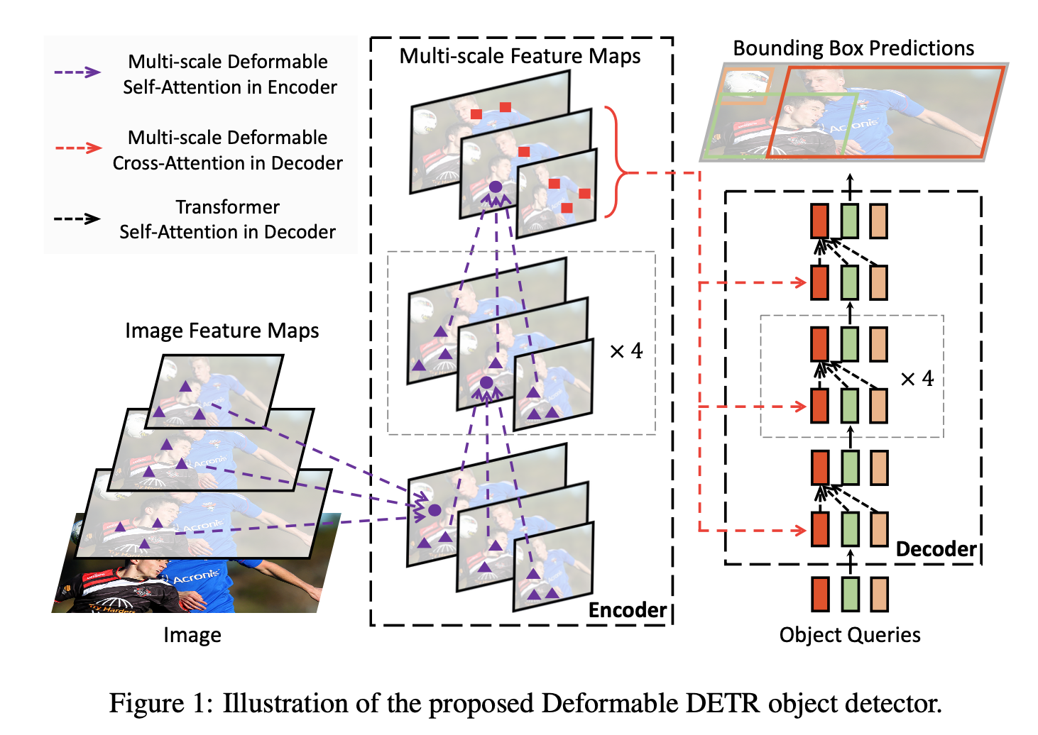
Deformable DETR : Multi scale deformable attention module
Deformable attention module : Deformable DETR encoder의 하나의 layer
Notes:
Deformable convolution을 attention mechanism에 적용하여 deformable attention module을 제안함.
Deformable attention module은 Deformable DETR의 encoder를 구성하는 하나의 layer가 됨.

Slide 15
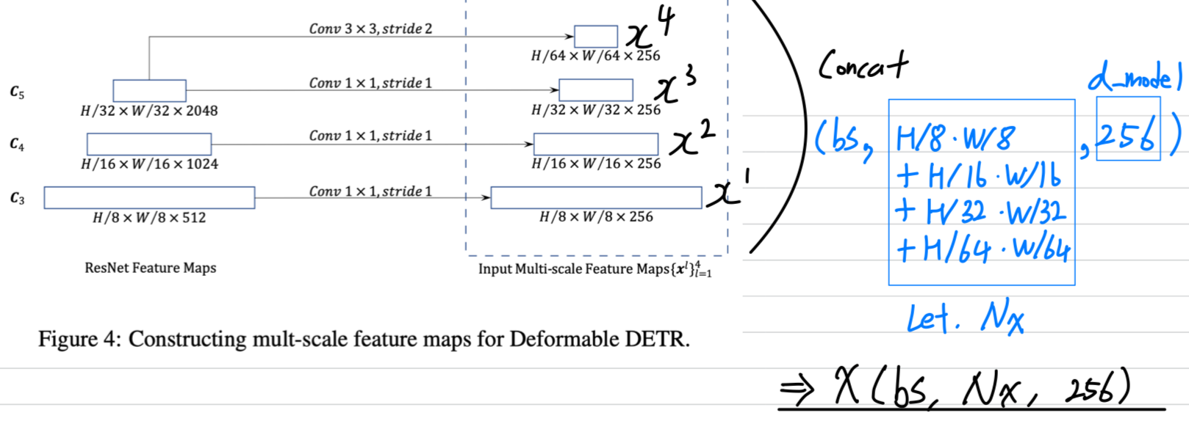
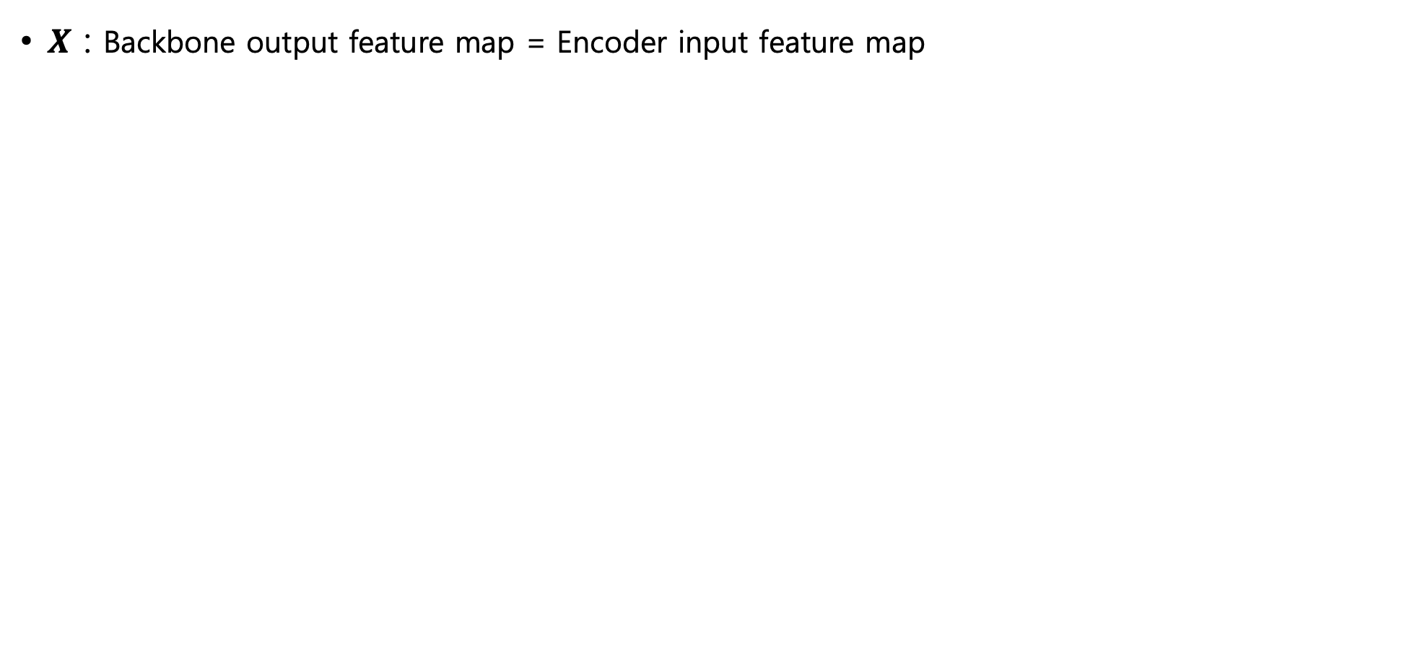
Deformable DETR : Multi scale deformable attention module
$X$ : Backbone output feature map = Encoder input feature map

Slide 16
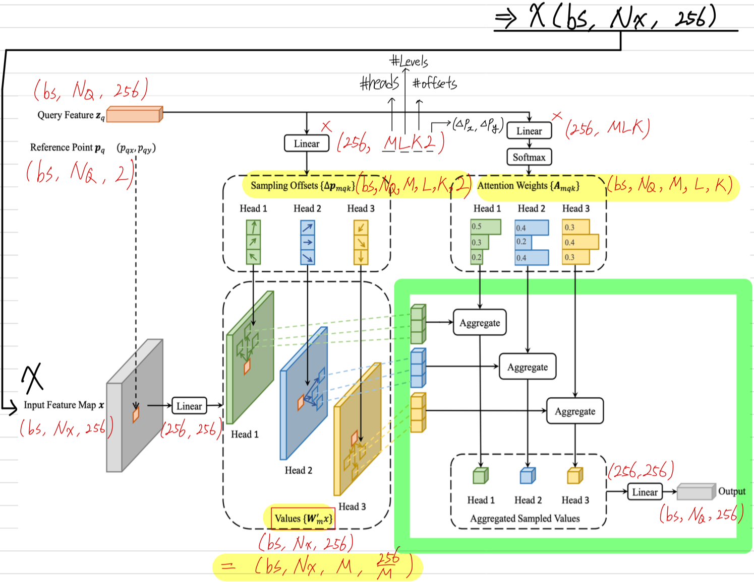
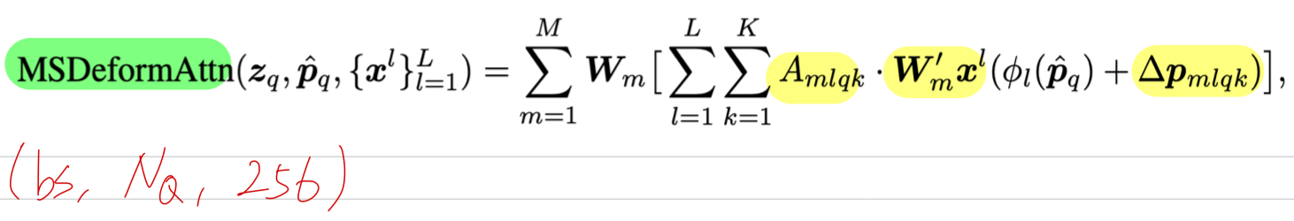
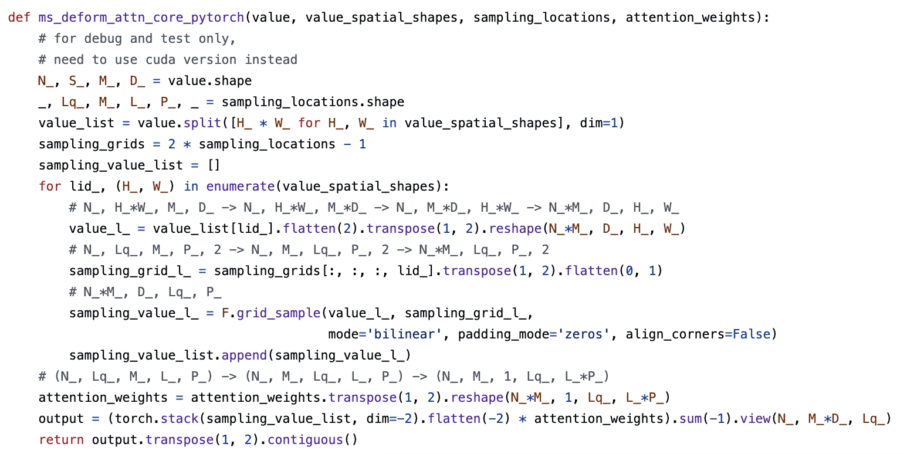
Deformable DETR : Multi scale deformable attention module
Notes:
Notation (M, L, K)
Query
Reference Point (feature map의 각 level에 대해서 균일하게 만들어짐)
Input Feature Map
Values

Slide 17
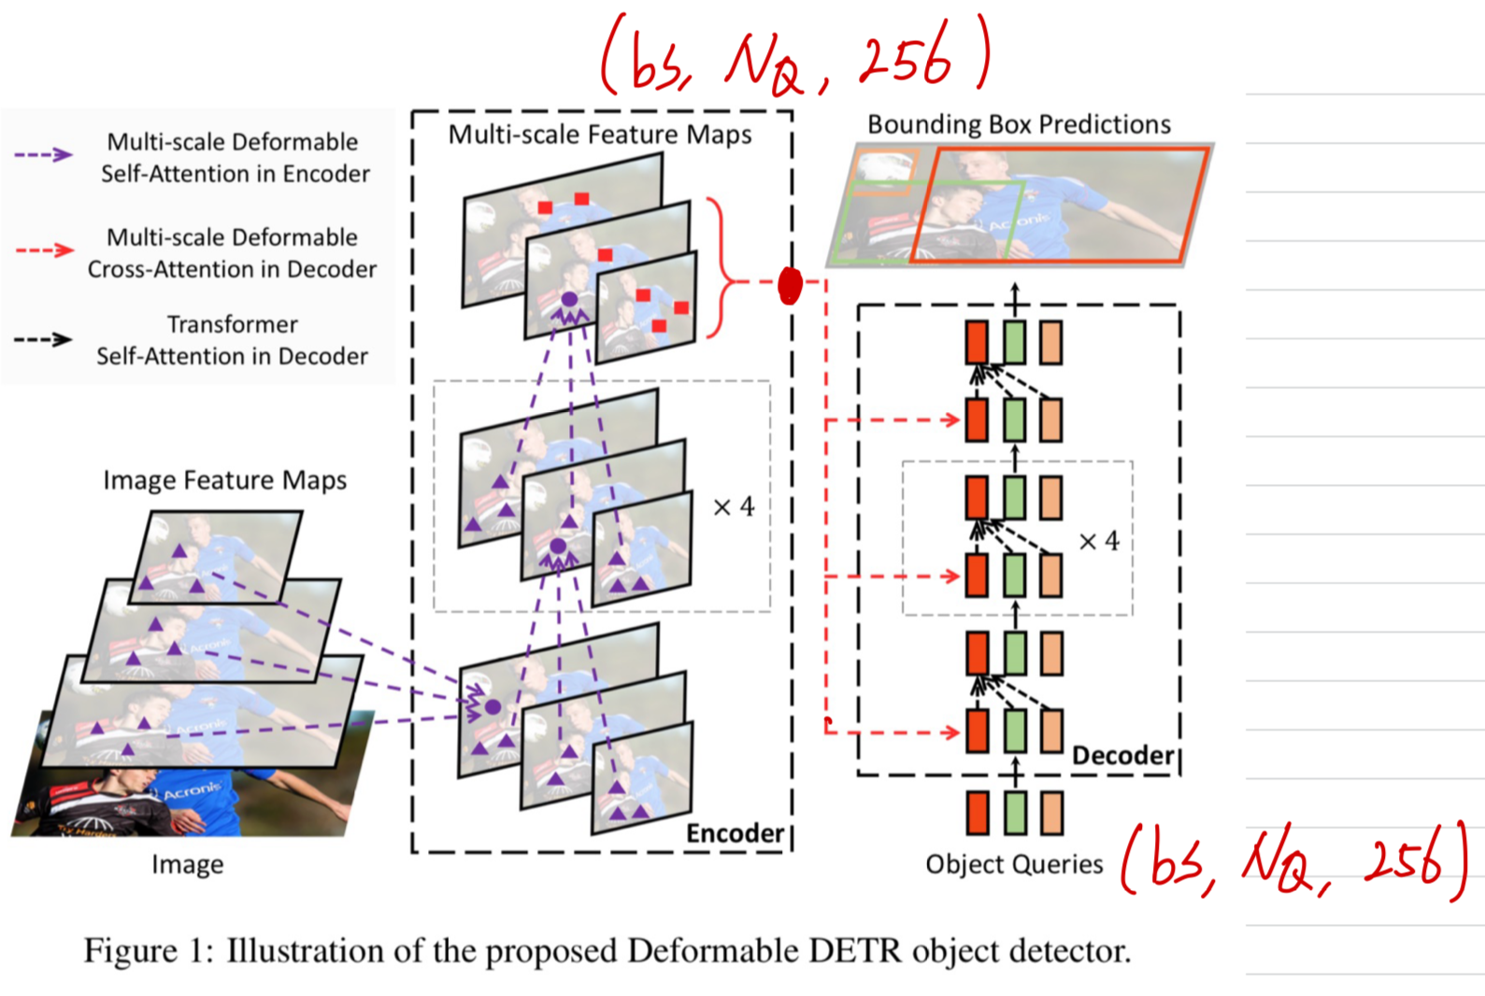
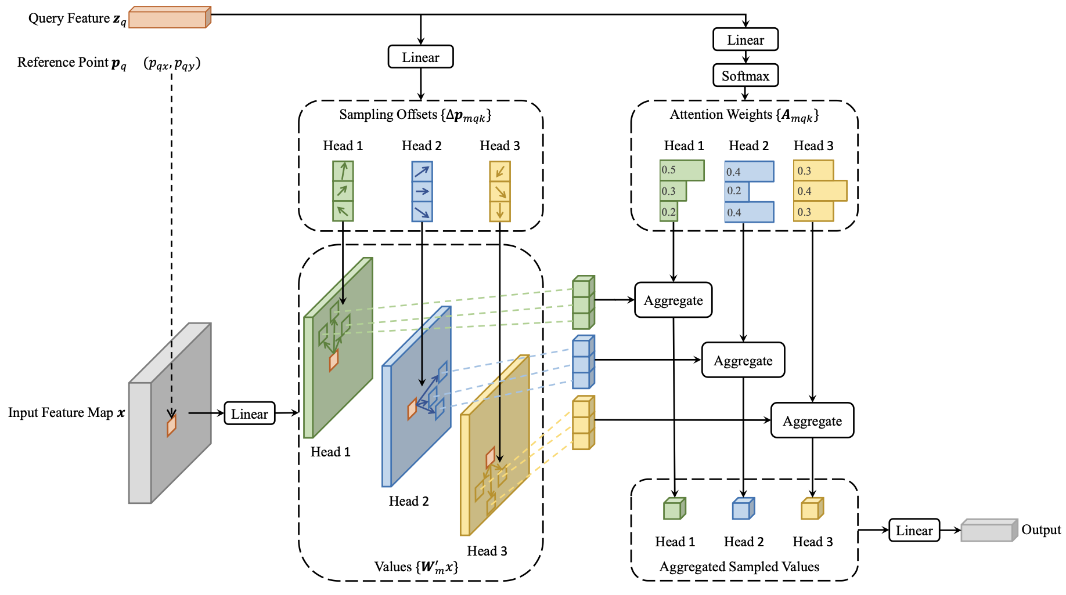
Deformable DETR : Multi scale deformable attention module

Slide 18
RT DETR : Efficient Hybrid Encoder
문제점 1 : 급격히 증가한 sequence length로 인해 encoder가 computational bottleneck이 되는 문제가 여전히 존재

Slide 19
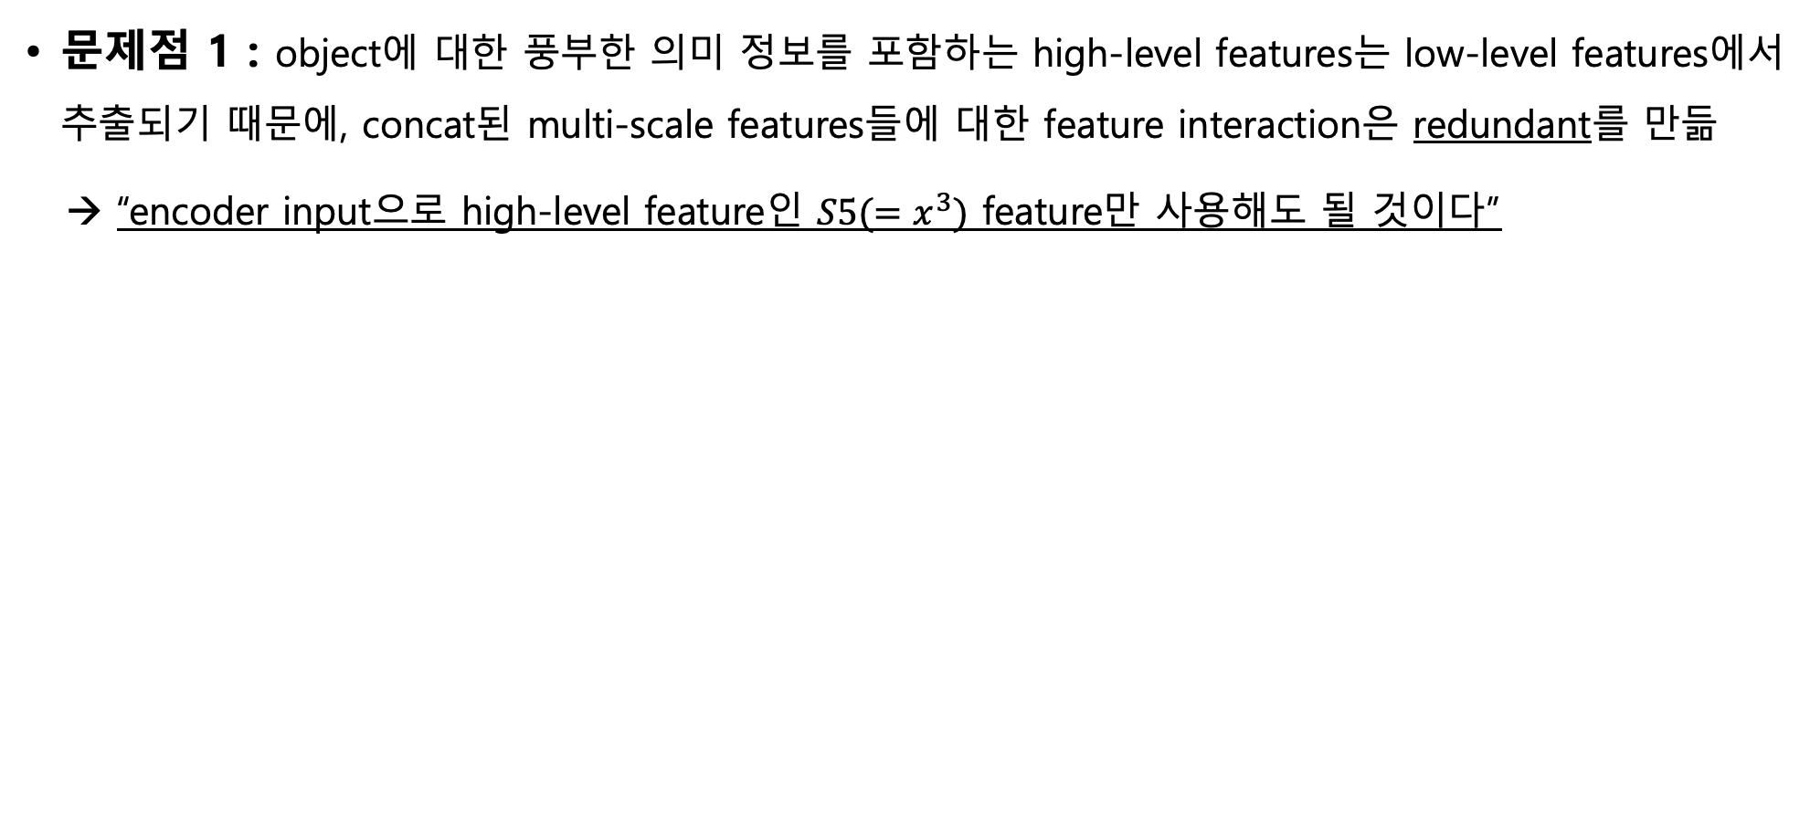
RT DETR : Efficient Hybrid Encoder
문제점 1 : object에 대한 풍부한 의미 정보를 포함하는 high-level features는 low-level features에서 추출되기 때문에, concat된 multi-scale features들에 대한 feature interaction은 redundant를 만듦
→ “encoder input으로 high-level feature인 $S5(=x^{3})$ feature만 사용해도 될 것이다”
Notes:
Redundant를 만들기 때문에 encoder input feature map으로 concat된 multi-scale을 사용하지 않더라도, high-level features인 S5 feature만 사용해도 될 것이다.
이는 RT DETR에서 실험적으로 보임
(feature interaction이란 해당 feature를 encoder input에 들어가서 계산된다는 의미)

Slide 20
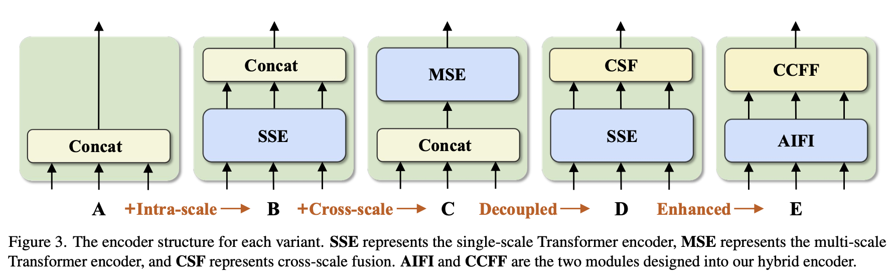
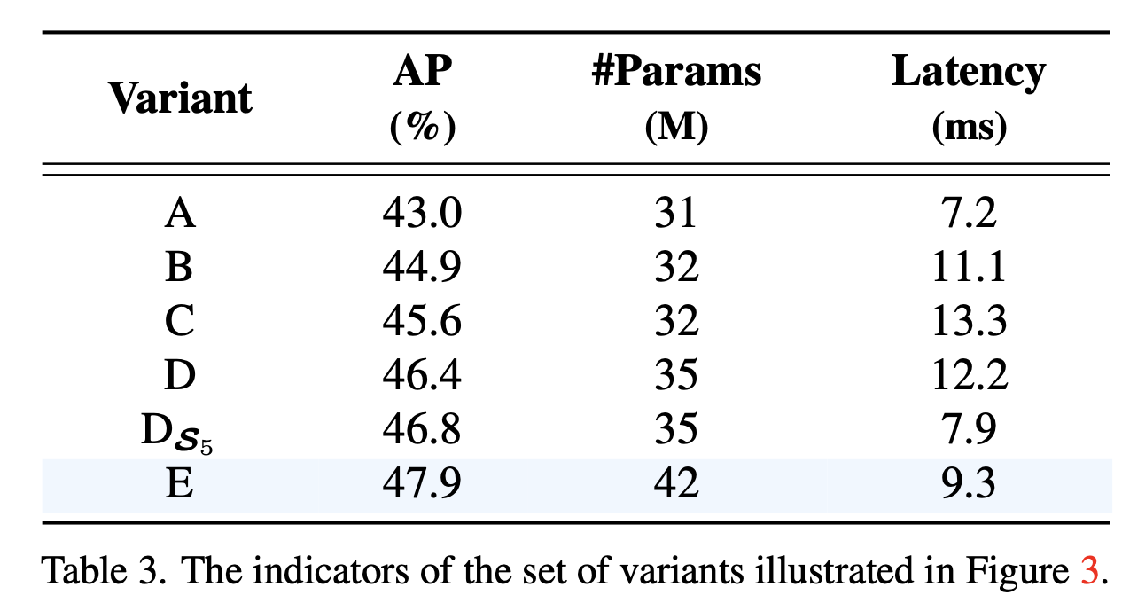
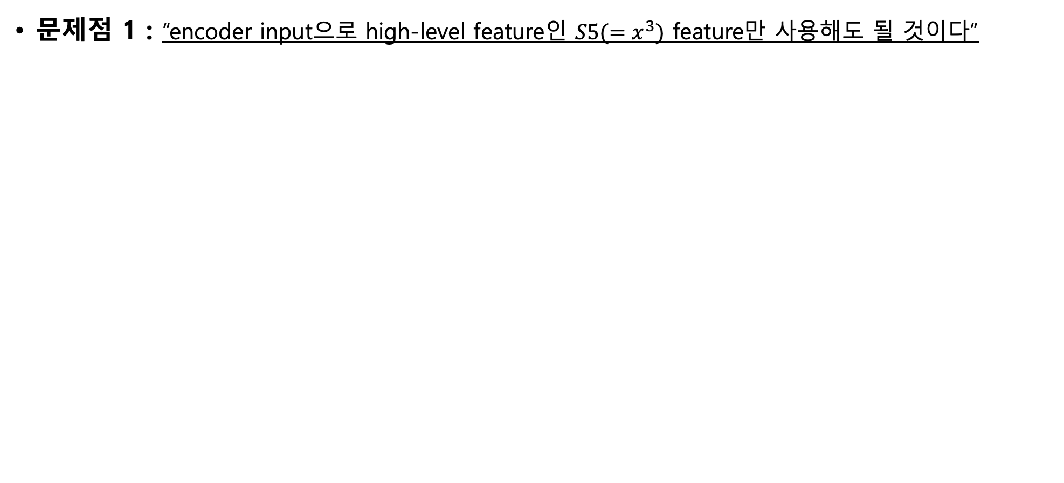
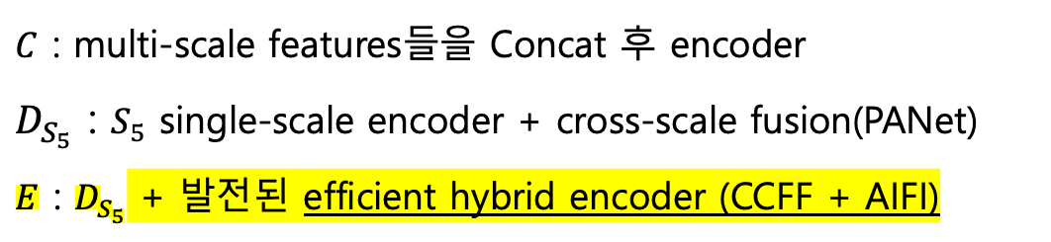
RT DETR : Efficient Hybrid Encoder
문제점 1 : “encoder input으로 high-level feature인 $S5(=x^{3})$ feature만 사용해도 될 것이다”
$C$ : multi-scale features들을 Concat 후 encoder
$D_{S_{5}}$ : $S_{5}$ single-scale encoder + cross-scale fusion(PANet)
$E$ : $D_{S_{5}}$ + 발전된 efficient hybrid encoder (CCFF + AIFI)
Notes:
S5만 encoder input으로 사용해도 되는 이유를 실험적으로 증명
Variants E는 RT-DETR에서 개발한 방법으로, S5 feature만을 encoder의 input feature map으로 사용하고
나머지 low-level featuer들을 cross-scale fusion해서
Efficient hybrid encoder를 만들어서 사용함.
(뒷 슬라이드에서 설명)

Slide 21
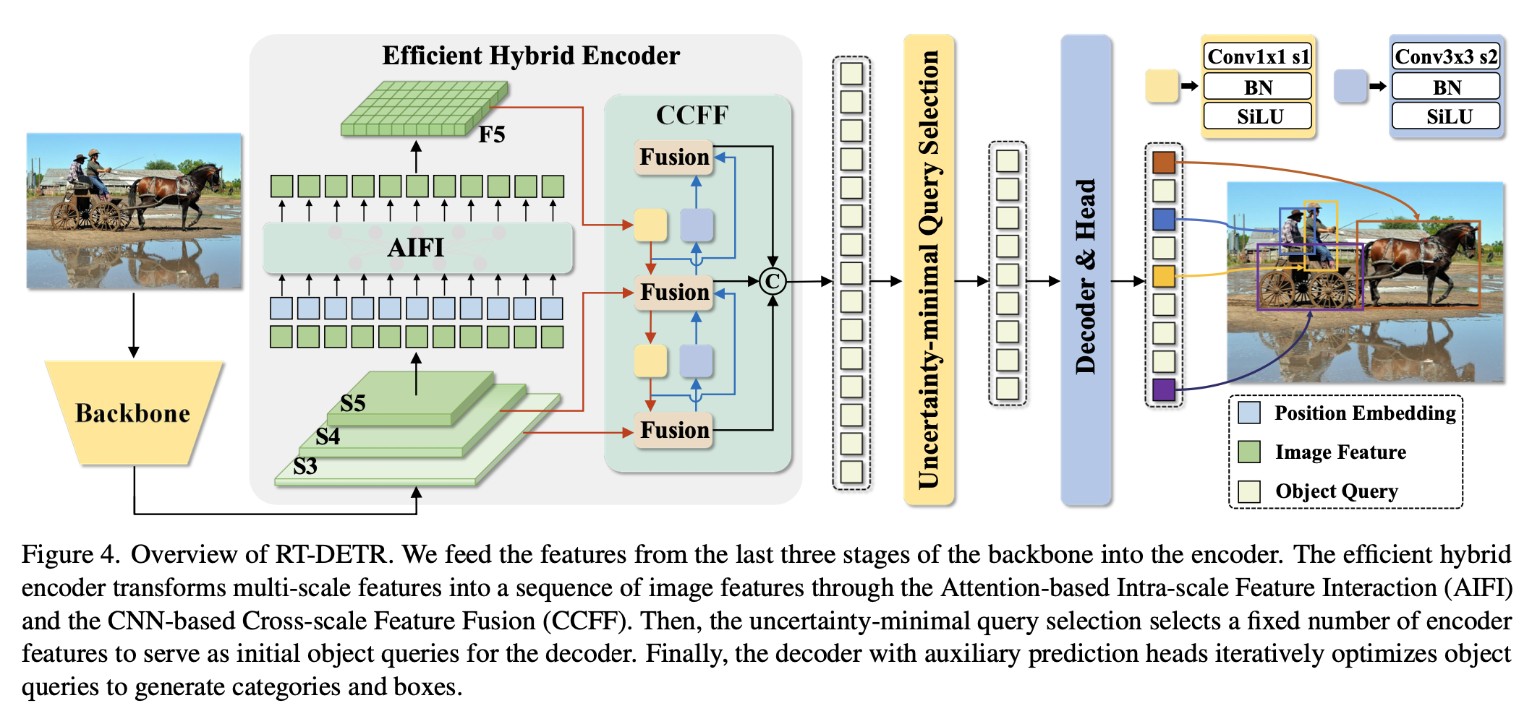
RT DETR : Efficient Hybrid Encoder

Slide 22
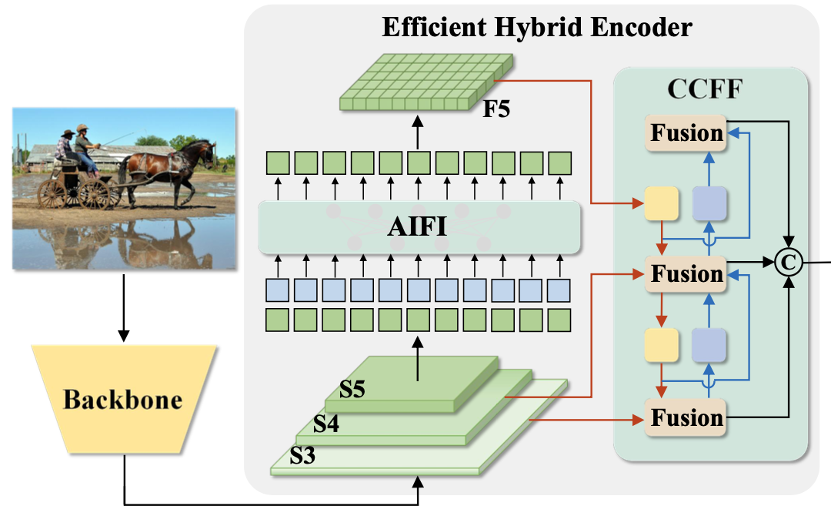
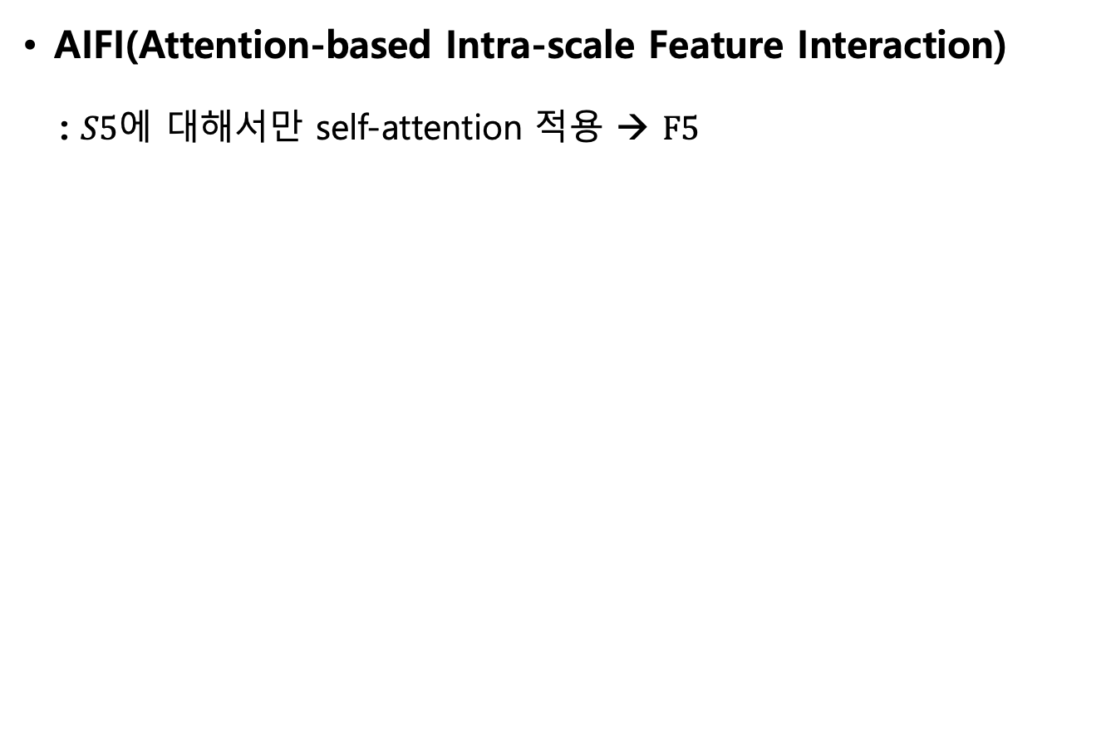
RT DETR : Efficient Hybrid Encoder
AIFI(Attention-based Intra-scale Feature Interaction)
: $S5$에 대해서만 self-attention 적용 → $F5$

Slide 23
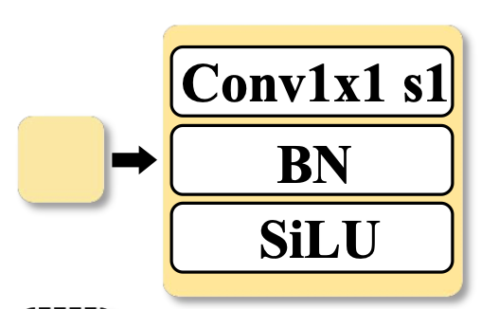
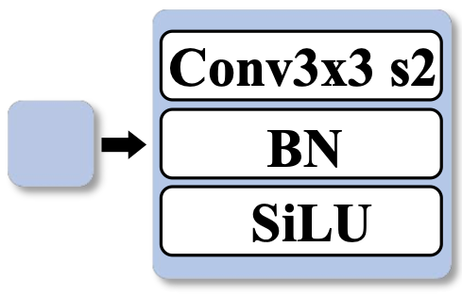
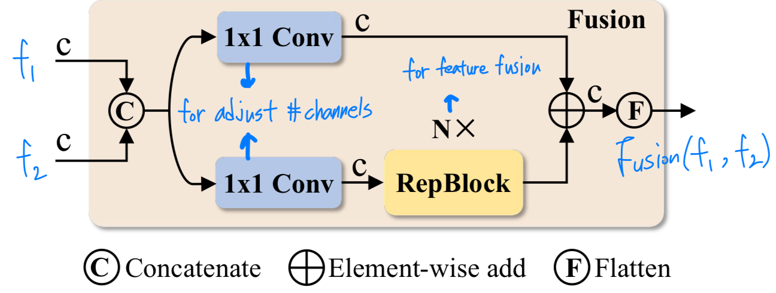
RT DETR : Efficient Hybrid Encoder
CCFF(Convolution-based Cross Feature Fusion)
두 feature의 height, width를 맞춰주기 위해
upsampling downsampling
서로 다른 두 feature를 fusion

Slide 24
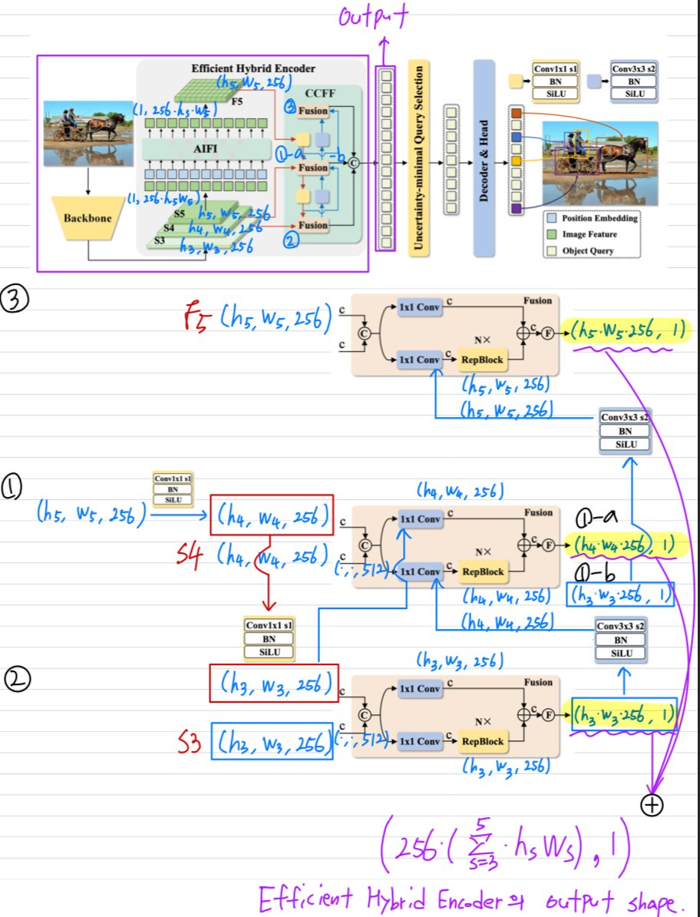
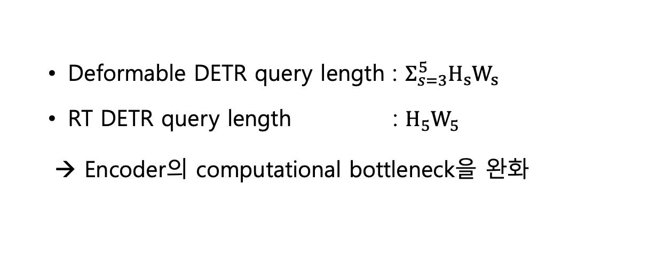
RT DETR : Efficient Hybrid Encoder
ㅇ
Deformable DETR query length : $Σ_{s=3}^{5}H_{s}W_{s}$
RT DETR query length : $H_{5}W_{5}$
→ Encoder의 computational bottleneck을 완화
Notes:
왼쪽 그림은 RT DETR의 encoder output feature map
오른쪽 그림은

Slide 25
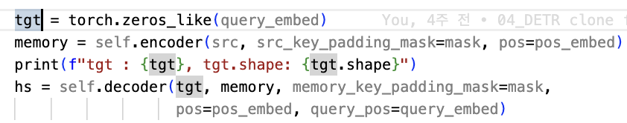
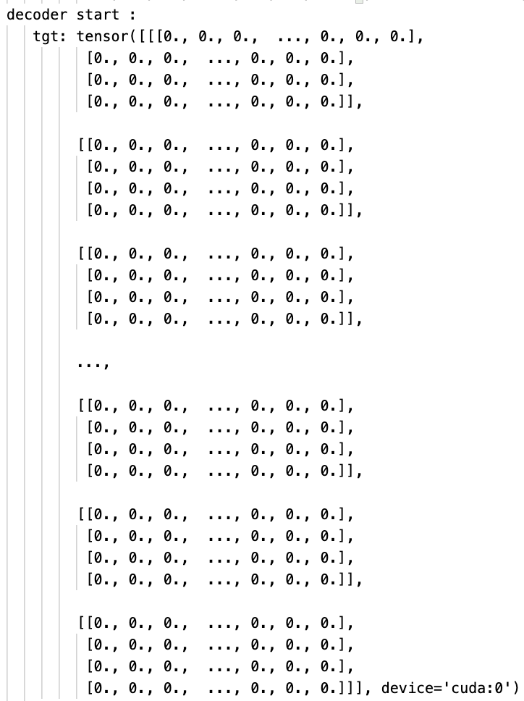
DETR : 문제점
문제점 2 : object queries initialization with Uncertainty
tgt = torch.zeros_like($bs$, $N_{Q}$, 256)

Slide 26
RT DETR : Uncertainty-minimal Query Selection
“Decoder에게 high-quality queries를 제공한다면, training convergence 속도가 빨라질 것이다＂

Slide 27
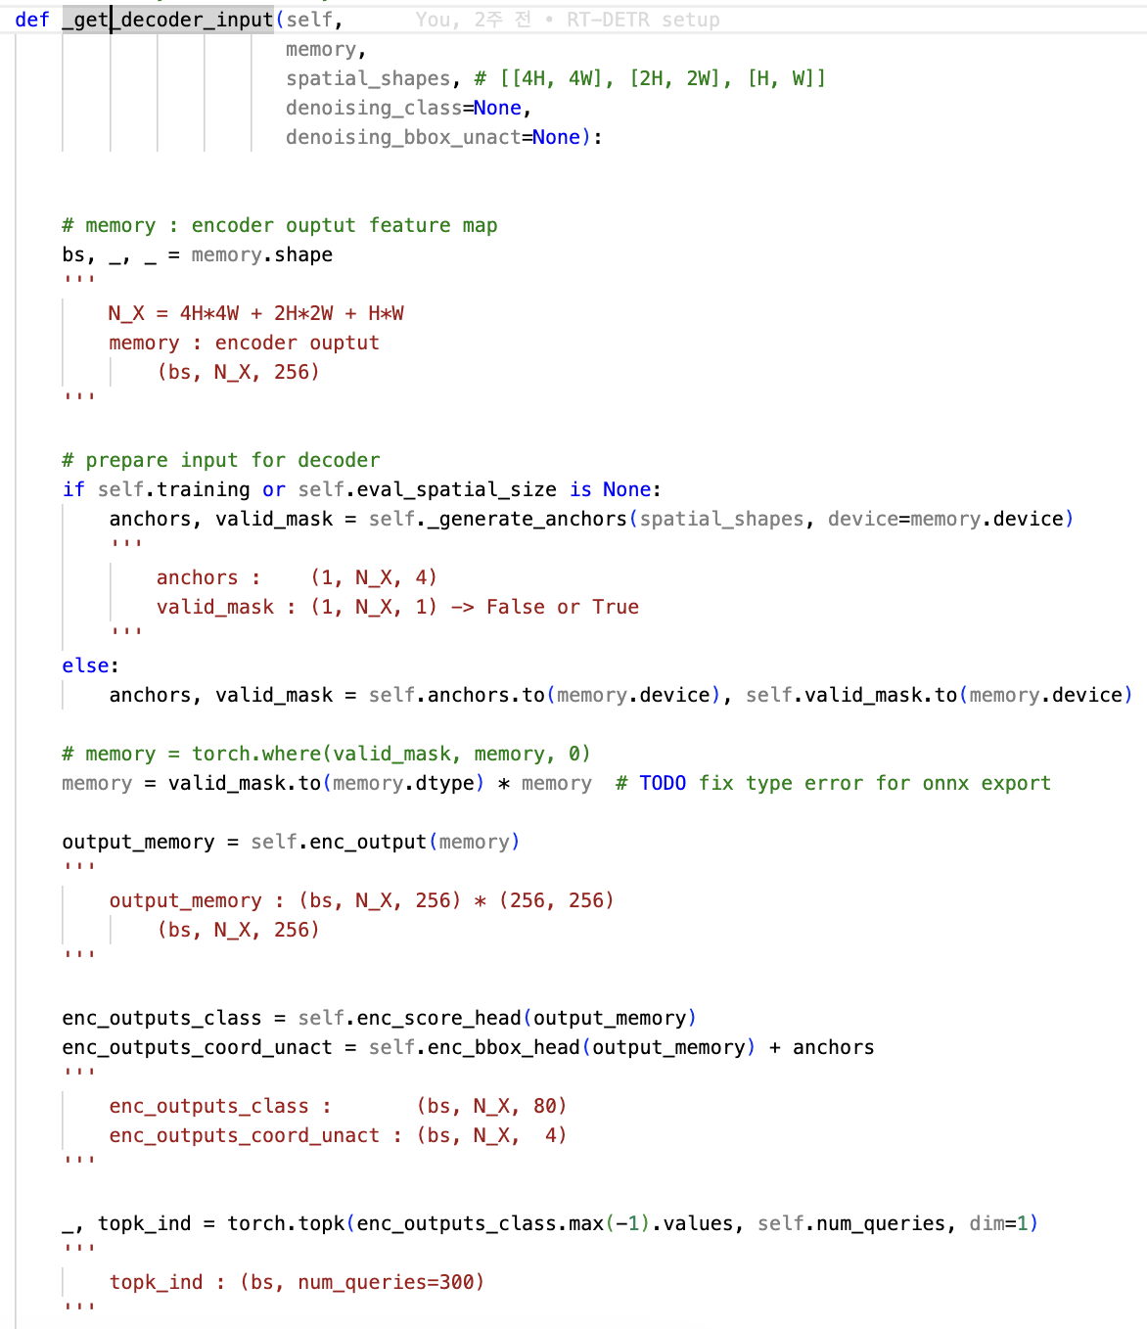
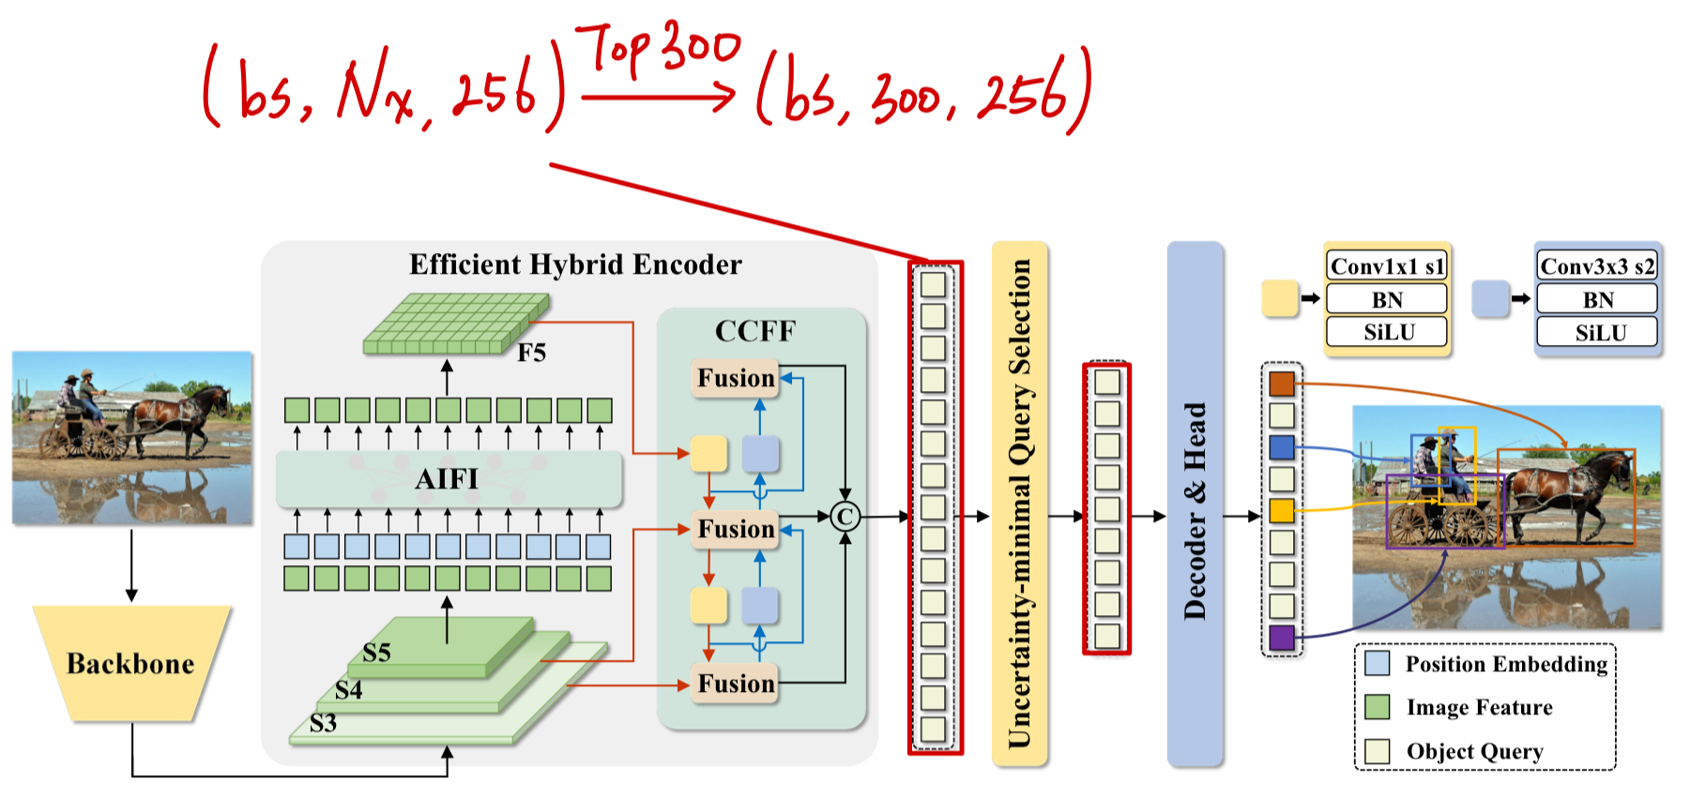
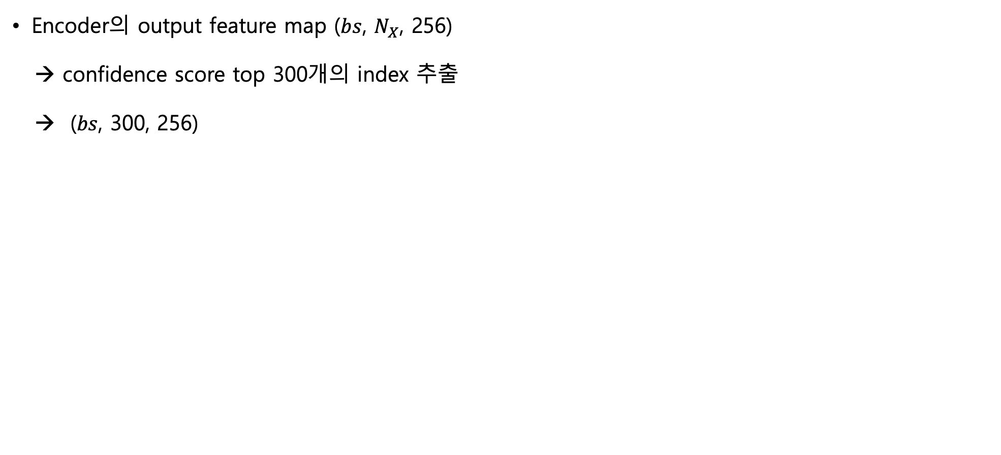
RT DETR : Uncertainty-minimal Query Selection
Encoder의 output feature map ($bs$, $N_{X}$, 256)
→ confidence score top 300개의 index 추출
→ ($bs$, 300, 256)

Slide 28
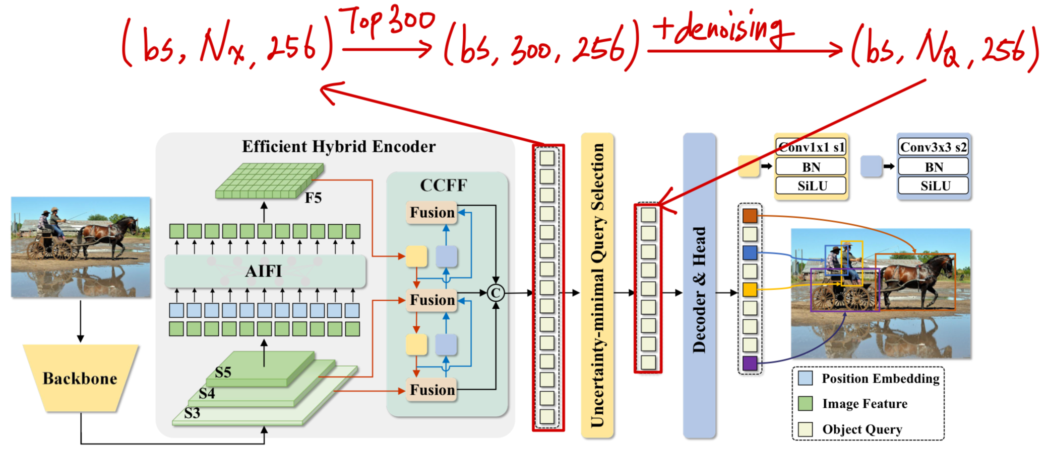
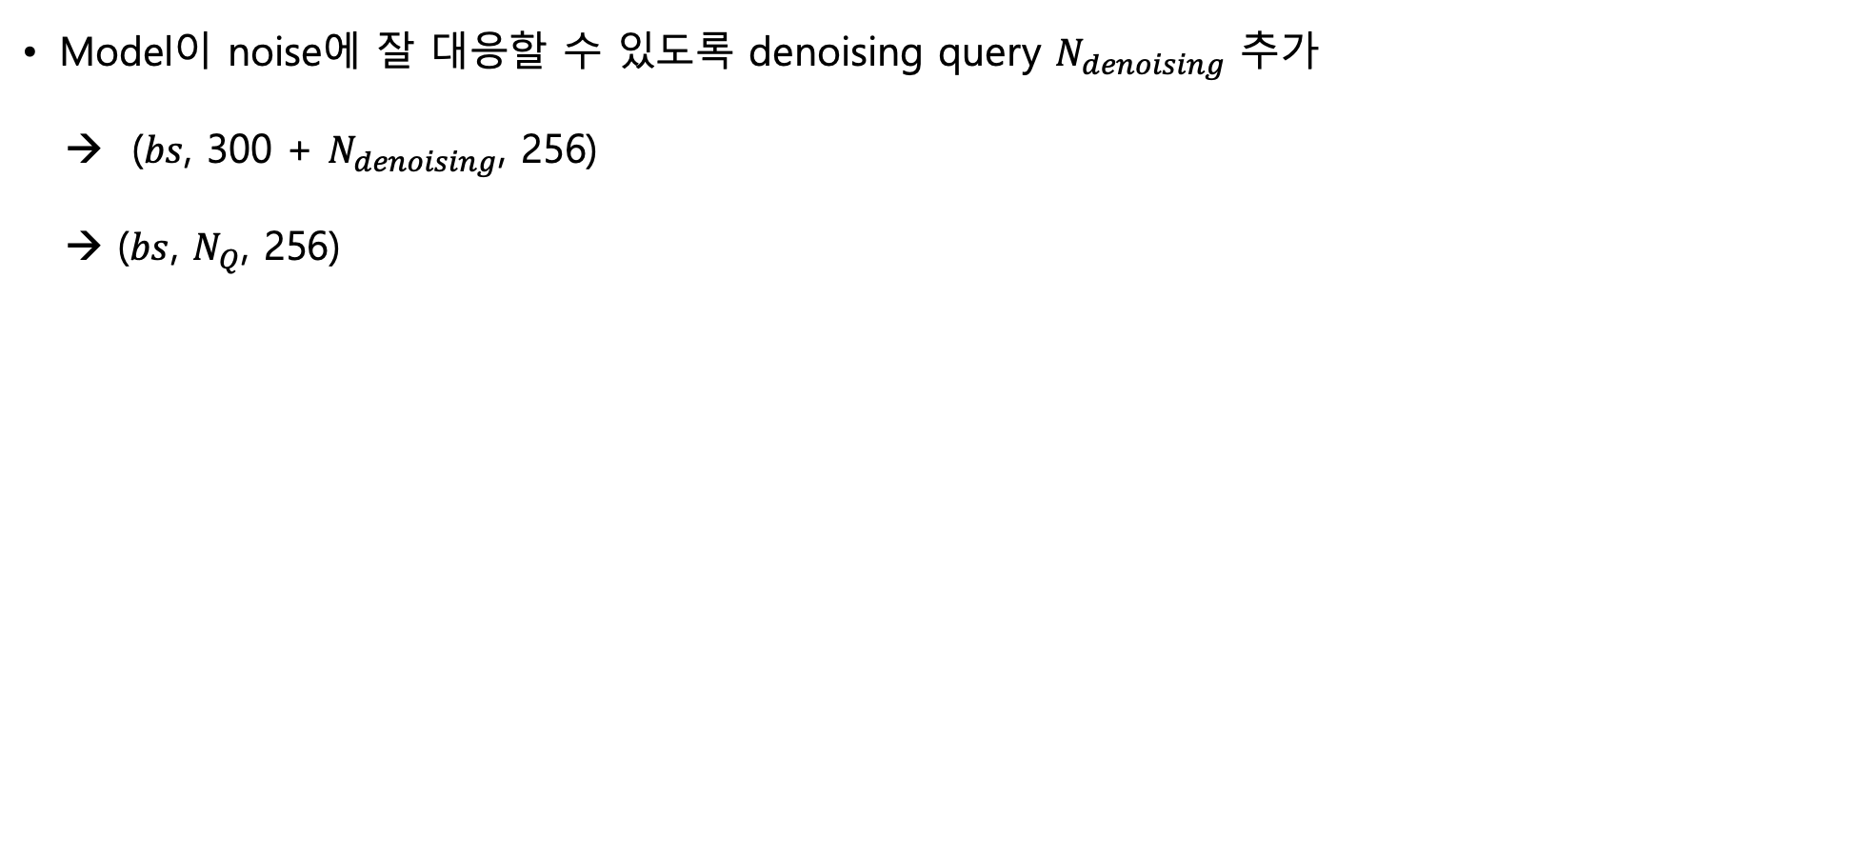
RT DETR : Uncertainty-minimal Query Selection
Model이 noise에 잘 대응할 수 있도록 denoising query $N_{denoising}$ 추가
→ ($bs$, 300 + $N_{denoising}$, 256)
→ ($bs$, $N_{Q}$, 256)

Slide 29
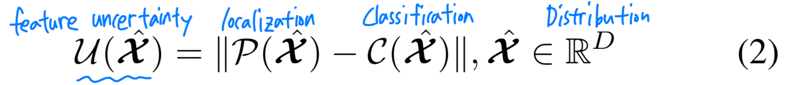
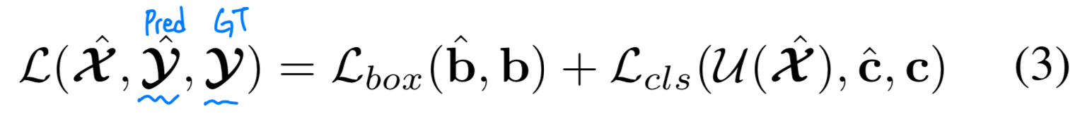
RT DETR : Uncertainty-minimal Query Selection
Encoder의 output feature map의 uncertainty를 최소화할 수 있도록 topK에 대한 loss를 추가

Slide 30
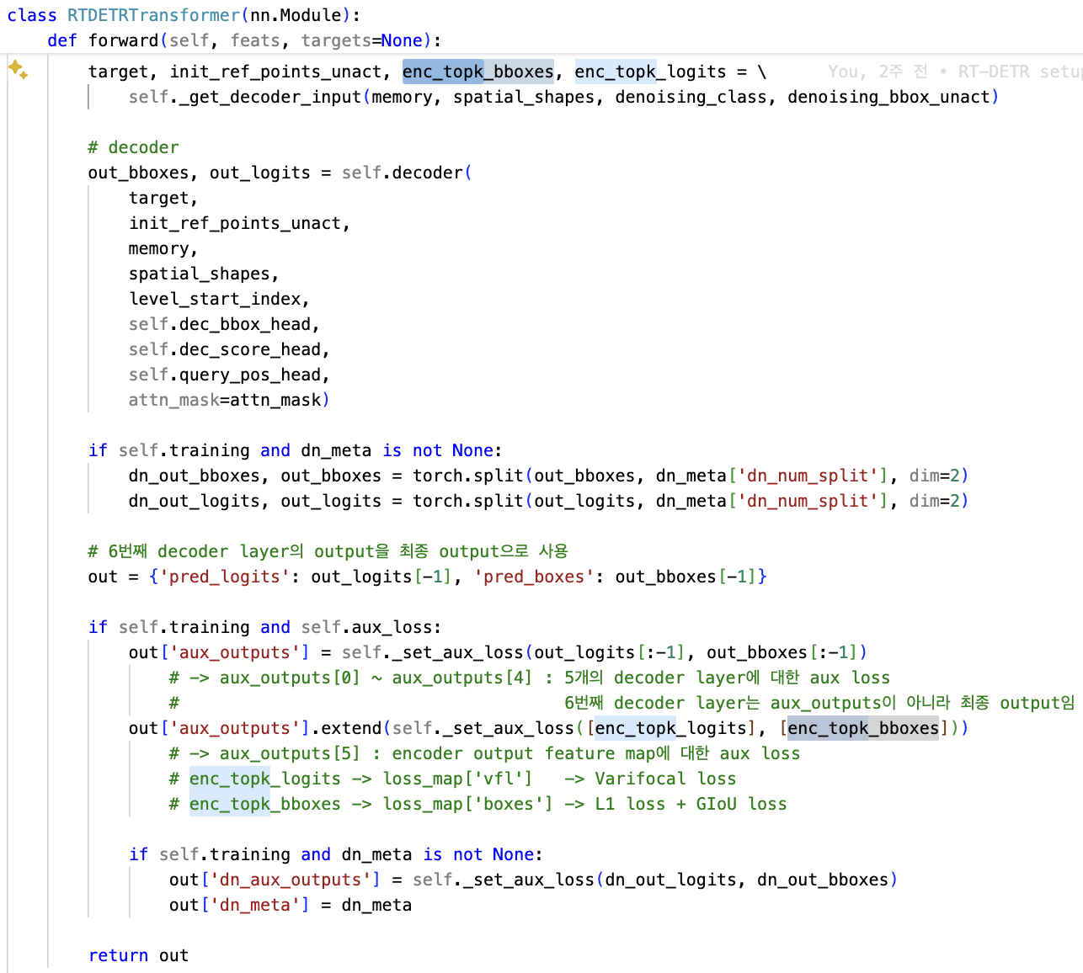
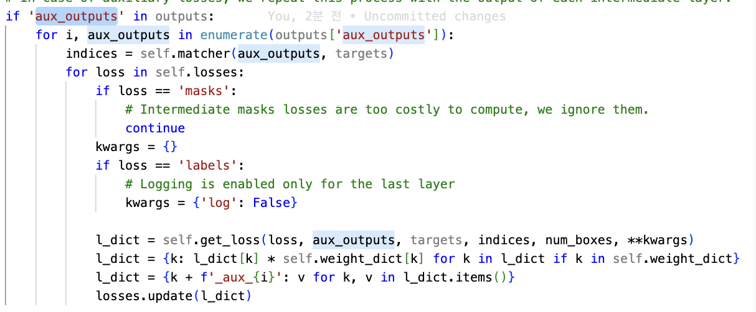
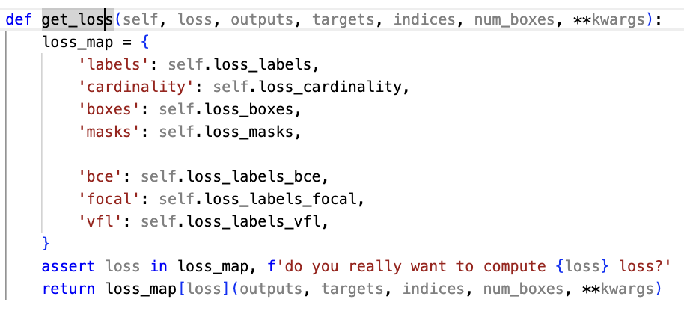
RT DETR : Uncertainty-minimal Query Selection
Encoder의 output feature map의 uncertainty를 최소화할 수 있도록 topK에 대한 loss를 추가

Slide 31
RT DETR : Architecture
#Layers = 1
#Layers = 6

Slide 32
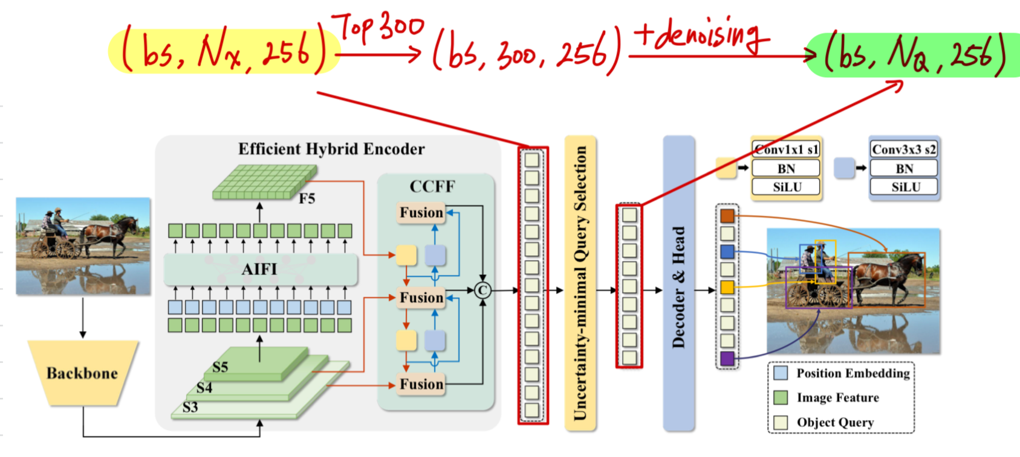
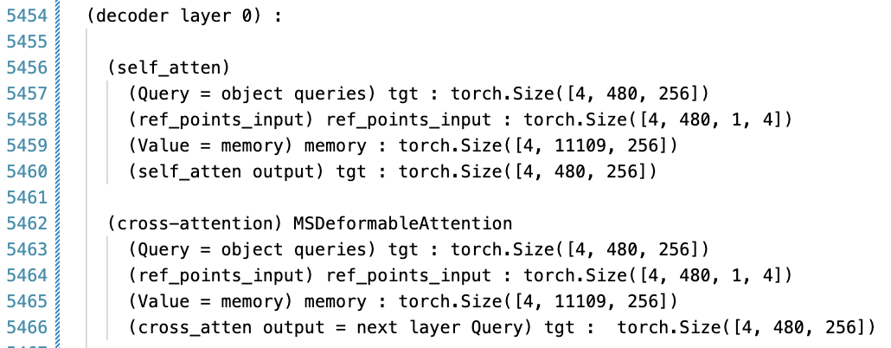
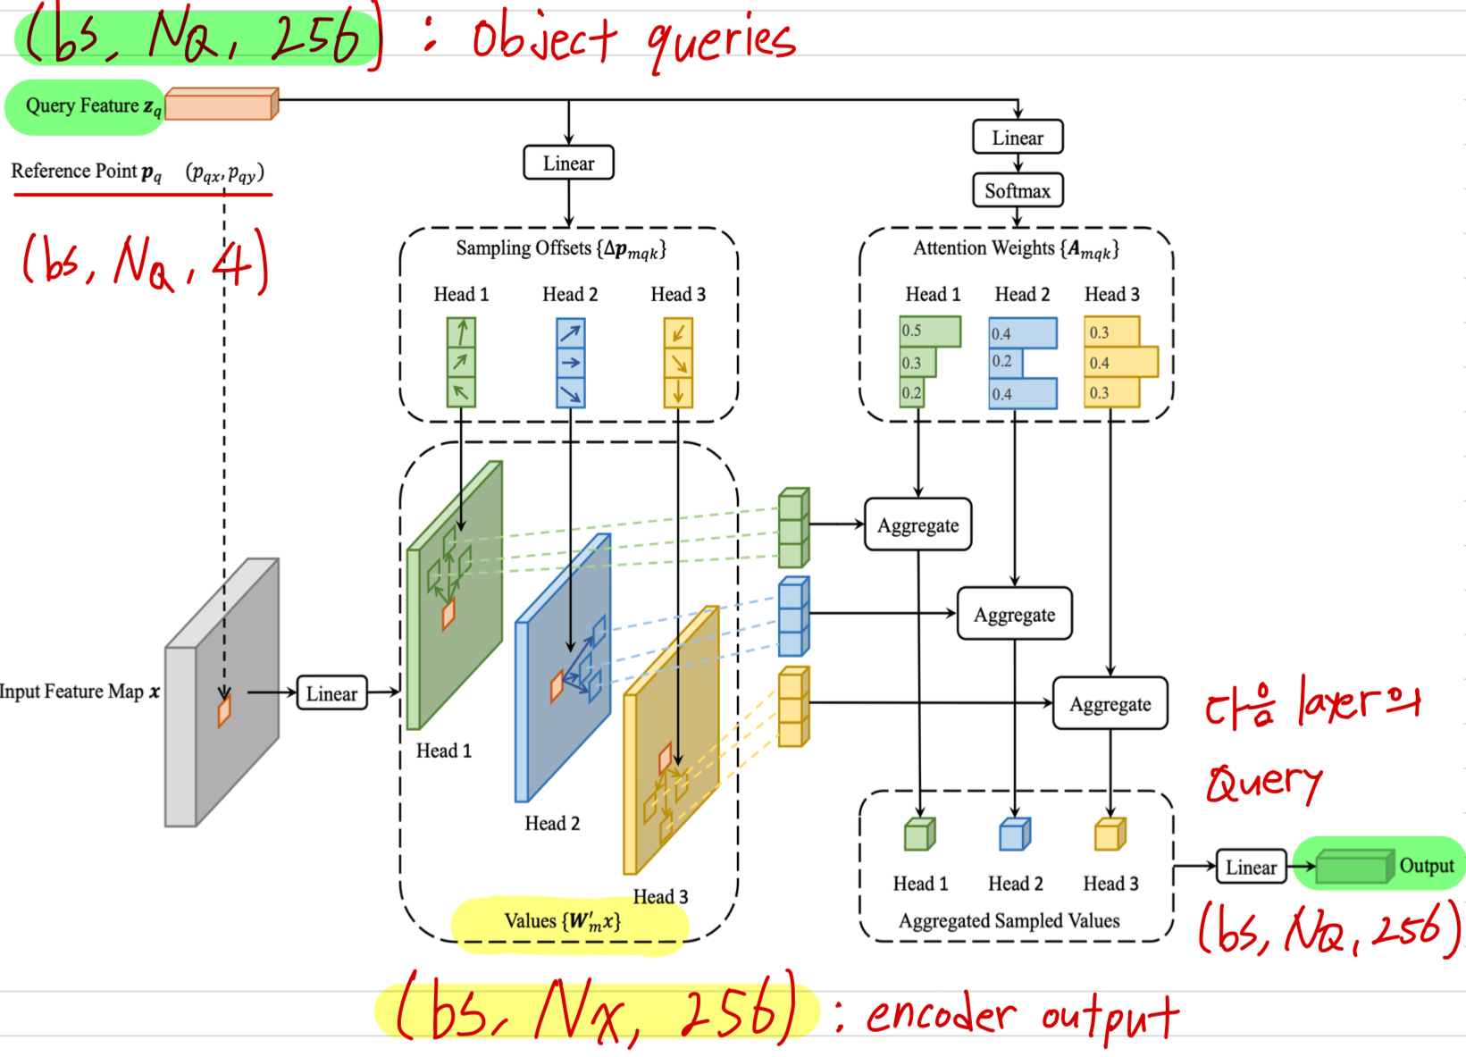



RT DETR : Decoder
Decoder layer : self-attention 이후에 MSDeformableAttention
($bs$, $N_{Q}$, 256)
($bs$, $N_{X}$, 256)

Slide 33

RT DETR : Experiments
Comparison with SOTA

Slide 34
RT DETR : Experiments
Ablation Study on Hybrid Encoder
$C$ : multi-scale features들을 Concat 후 encoder
$D_{S_{5}}$ : $S_{5}$ single-scale encoder + cross-scale fusion(PANet)
$E$ : $D_{S_{5}}$ + 발전된 efficient hybrid encoder (CCFF + AIFI)

Slide 35

RT DETR : Experiments
Ablation Study on Decoder
distillation
RT DETR ADN
= Backbone(ResNet) ADN
+ Decoder Layer ADN

